Slide 1
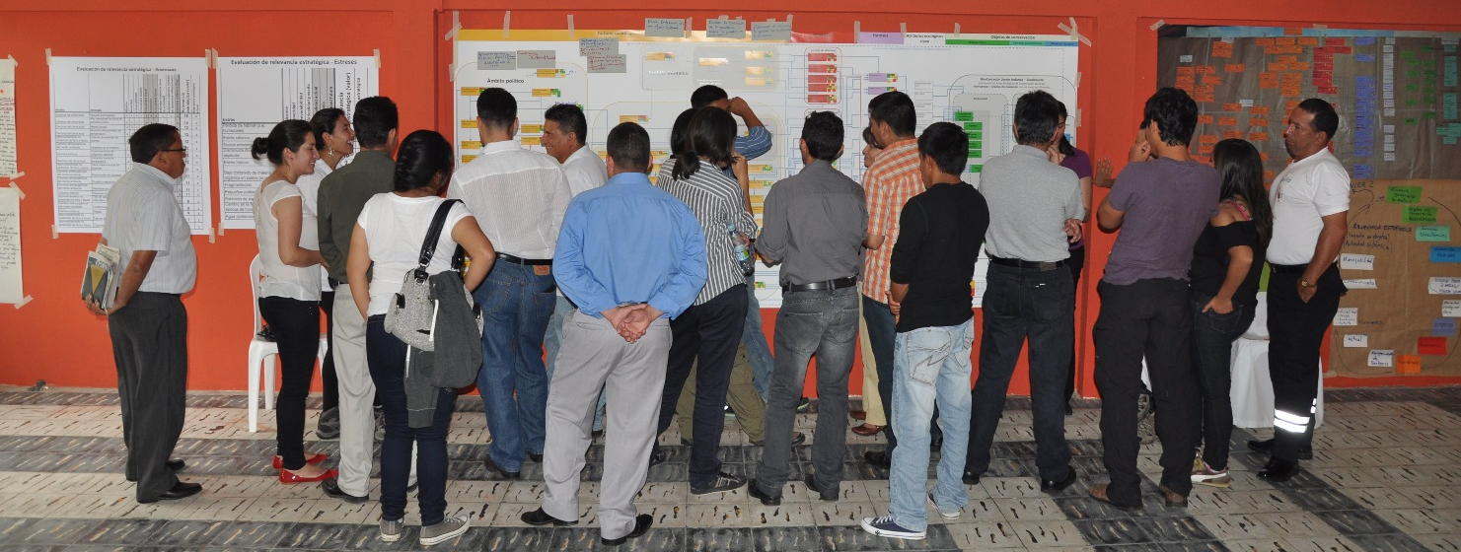
Avaliação e revisão do conceito subjacente
© Pierre Ibisch 2013
Fase IV
Implementação e gestão do conhecimento (e do não-conhecimento)
Passo 29

Slide 2
Créditos e condições de uso
© Centre for Econics and Ecosystem Management, 2014
O Centre for Econics and Ecosystem Management recomenda fortemente que esta apresentação seja dada por especialistas familiarizados com o processo da gestão adaptativa em geral (especialmente como desenvolvidos pelas Parcerias das Medidas de Conservação dos Padrões Abertos para as Práticas de Conservação), bem como o método MARISCO si.
Você é livre para compartilhar esta apresentação e adaptá-la para o seu uso sob as seguintes condições:
Você deve atribuir o trabalho da forma especificada pelos autores (mas não de forma a sugerir
que estes o apoiam, ou a maneira que você usa a obra).
Você não pode utilizar esta obra para fins comerciais.
Se você alterar, transformar ou ampliar esta obra, você deve remover o logo do Centre for
Econics and Ecosystem Management, e você pode distribuir a obra resultante somente sob as
mesmas ou semelhantes condições que este.
Esse material foi criado sob a liderança e responsabilidade de Prof. Dr. Pierre Ibisch e Dr. Peter Hobson, co-diretores do Centre for Econics and Ecosystem Management, o qual foi juntamente estabelecido por Eberswalde University for Sustainable Development e Writtle College. Compare: Ibisch, P.L. & P.R. Hobson (eds.) (2014): The MARISCO method: Adaptive MAnagement of vulnerability and RISk at COnservation sites. A guidebook for risk-robust, adaptive, and ecosystem-based conservation of biodiversity. Centre for Econics and Ecosystem Management, Eberswalde (ISBN 978-3-00-043244-6). 195 pp. – A apresentação de PowerPoint foi criada por Jamie Call, Christina Lehmann e Pierre Ibisch, e traduzida para o português por Sara Silva de Oliveira. Os autores dos gráficos e fotografias são indicados nos slides correspondentes. Apoiado pelo Deutsche Gesellschaft für Internationale Zusammenarbeit (GIZ) GmbH em nome de Bundesministerium für wirtschaftliche Zusammenarbeit und Entwicklung (BMZ).

Slide 3
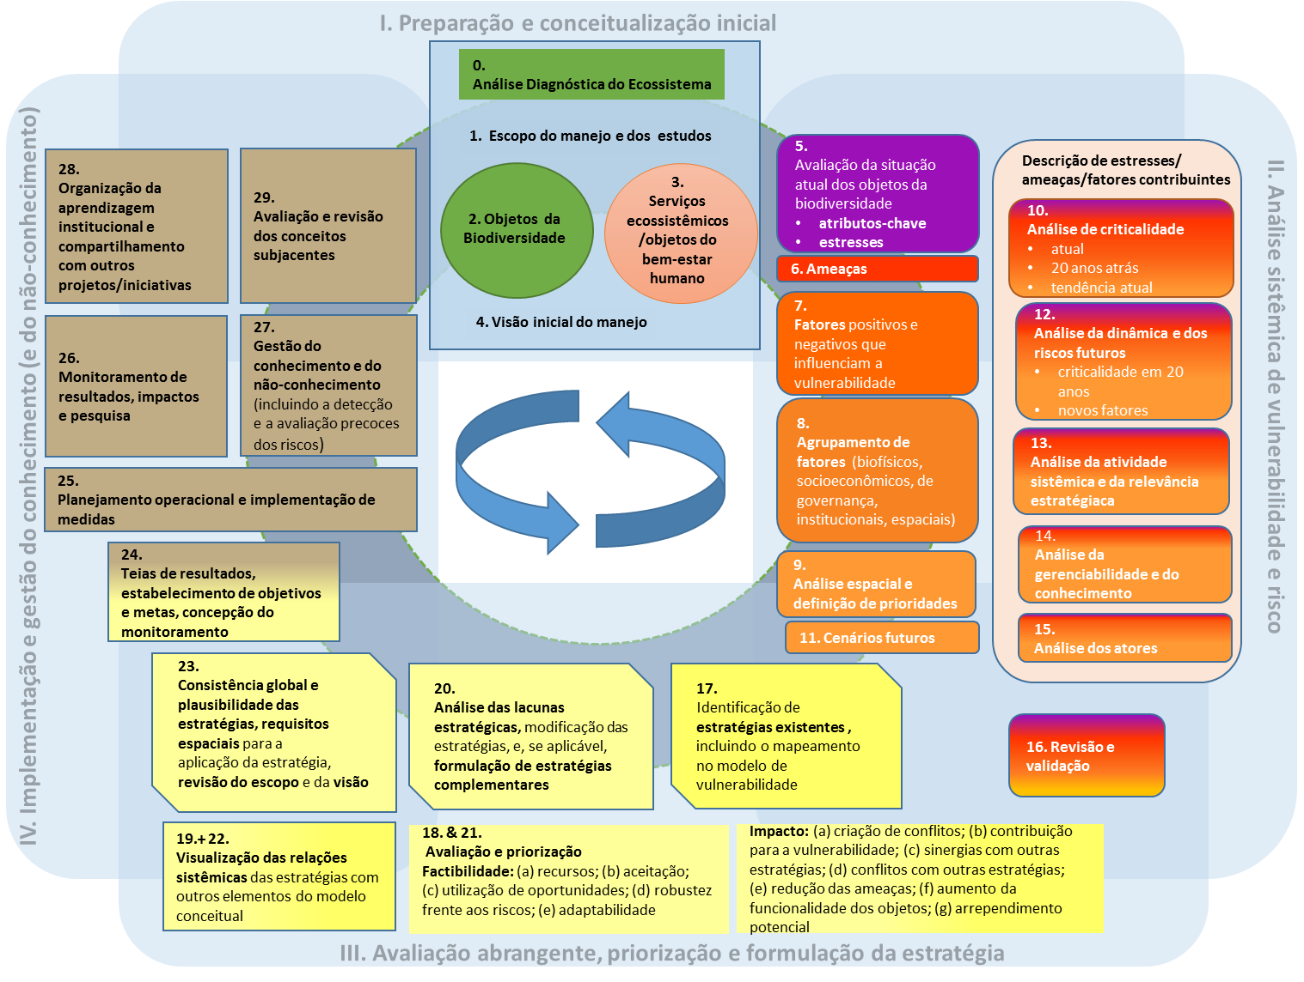

Slide 4
Objetivos de aprendizado
Os participantes são aptos para desenhar a importância desse passo para avaliar os achados do monitoramento e adaptar a análise da situação e o conceito estratégico baseado nisso.

Slide 5
Sumário
O que são as avaliações e revisões?
Por que nós avaliamos e revisamos o conceito subjacente?
Como nós avaliamos e revisamos o conceito subjacente?
Dicas Práticas

Slide 6
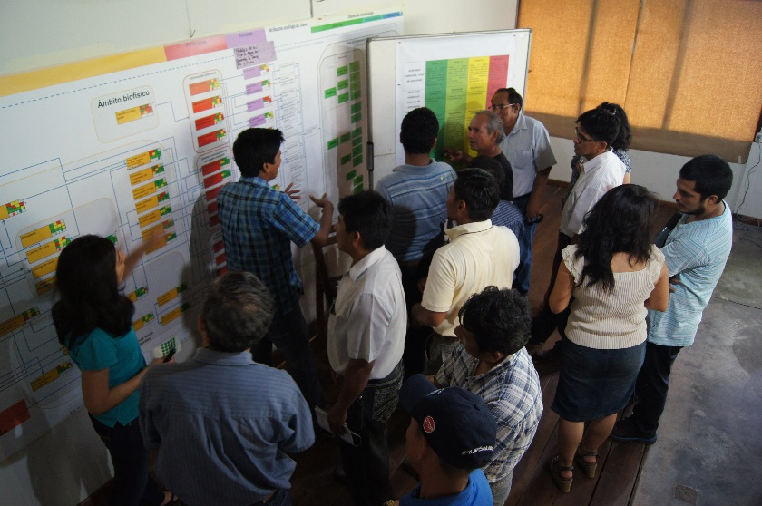
O que são as avaliações e revisões?
Revisões construtivas das partes estratégicas que tenham funcionado e que podem ser melhoradas
Avaliações são processadas por quais lições foram aprendidas através do monitoramento e gestão de conhecimento são usados para revisar e melhorar estratégias e modelo conceitual
Embora isso é o último passo na metodologia MARISCO, isso não é o fim (manejo adaptativo)
As ideias conseguidas das avaliações deveriam ser as entradas no processo contínuo e adaptativo
© Pierre Ibisch 2013
Notes:
Pictures: Prof. Dr. Pierre Ibisch

Slide 7
Por que nós avaliamos e revisamos o conceito subjacente?
Avaliações constantes e revisões são básicas para o manejo adaptativo
→ Processo cíclico
→ Os resultados das avaliações se tornam o ponto de partida para a revisão estratégica e melhorias
Estratégias diferentes variam em seus êxitos dependendo nas composições de espécies e no próprio ecossistema
O processo de revisão verifica estratégias que trabalham da melhor forma em consideração às respostas dos atores, objetos da biodiversidade em questão e funcionalidade geral do ecossistema
© CEEM 2014

Slide 8
Como nós avaliamos e revisamos o conceito subjacente?
Obtenha a lista de objetivos e metas e estabeleça no Passo 24
→ Deveria incluir mensurabilidade, indicadores especificados no tempo
Usando dados juntados através do monitoramento, determine se os objetivos foram ou não alcançados
Baseados no sucesso das estratégias, tome decisões sobre as alterações necessárias para metas e objetivos
Muitas organizações acham isso não só pertinente mas também gerenciável para realizar as avaliações a cada dois anos
→ A realização de avaliações aumentam mais frequentemente as oportunidades de aprendizado (pacotes estratégicos não precisa ser modificado a cada avaliação)
Avaliações podem e devem ser feitas concorrentemente com as implementações e monitoramento de estratégias

